Slide 1
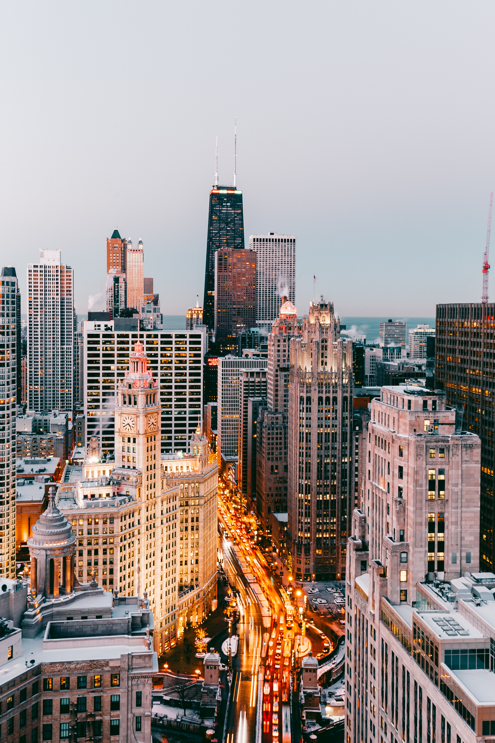
Phát triển phần mềm dựa trên mã nguồn mở
Giáo viên hướng dẫn: Phạm Thị Quỳnh Trang
Nhóm 11

Slide 2

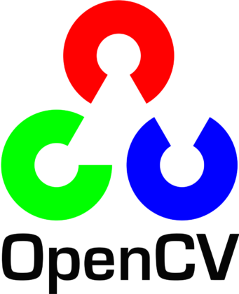
1. GIỚI THIỆU

Slide 3
OpenCV viết tắt cho Open Source Computer Vision Library. OpenCV là thư viện nguồn mở hàng đầu cho Computer Vision và Machine Learning, và hiện có thêm tính năng tăng tốc GPU cho các hoạt động theo real-time.

Slide 4
NumPy là một thư viện quan trọng trong ngôn ngữ lập trình Python, được thiết kế để thực hiện các phép toán số học và thống kê trên mảng đa chiều. Điểm nổi bật của NumPy bao gồm đối tượng mảng đa chiều (ndarray), phép toán vectorized, broadcasting, hỗ trợ nhiều kiểu dữ liệu, các hàm toán học và thống kê, đại số tuyến tính, và khả năng đọc/ghi dữ liệu.

Slide 5
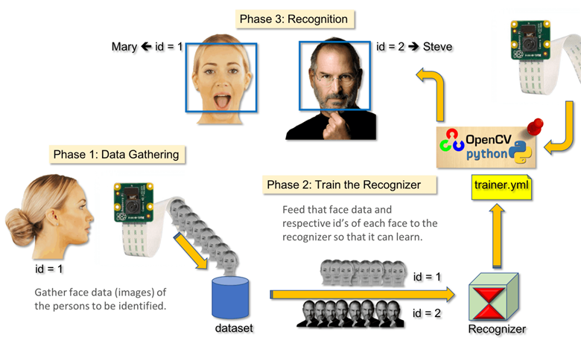
2. ỨNG DỤNG CỦA OPEN CV
Hình ảnh street view
Kiểm tra và giám sát tự động
Robot và xe hơi tự lái
Phân tích hình ảnh y học
Tìm kiếm và phục hồi hình ảnh/video
Nghệ thuật sắp đặt tương tác

Slide 6
2. ỨNG DỤNG CỦA NUMPY
Tính Toán Khoa Học và Toán Học:
Xử Lý Hình Ảnh và Âm Thanh
Machine Learning và Deep Learning
Đại Số Tuyến Tính
Biểu Đồ và Trực Quan Hóa Dữ Liệu
Xử Lý Dữ Liệu Mảng Đa Chiều

Slide 7
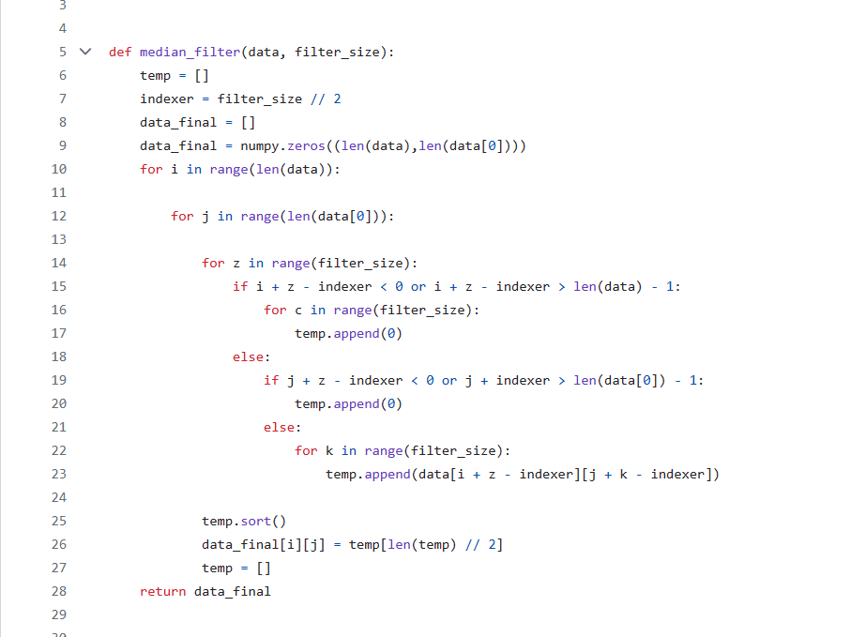
3. Phân Tích Chương Trình Mã Nguồn
Chương trình Python thực hiện một phương pháp làm mịn hình ảnh được gọi là bộ lọc trung bình (median filter). Bộ lọc này được sử dụng để giảm thiểu hiệu ứng nhiễu trên hình ảnh xám.
Chương trình sử dụng thư viện numpy cho các phép toán trên mảng và ma trận, cũng như Image từ thư viện PIL để xử lý hình ảnh.

Slide 8
3. Ý Tưởng Phát Triển Một Ứng Dụng Chỉnh Ảnh Nhanh
Phát triển thêm giao diện, cho phép người dùng nhập dữ liệu từ giao diện
Them vào một số các chức năng giúp người dùng chỉnh ảnh nhanh như
làm sáng,
làm mờ
làm nét,
lật ảnh
xoay ảnh
tạo hiệu ứng vintage.

Slide 9
3. Ý Tưởng Phát Triển Một Ứng Dụng Chỉnh Ảnh Nhanh
Bẫy được các tình huống người dùng nhập sai dữ liệu,
Cho phép người dùng lưu ảnh sau khi đã chỉnh xong.

Slide 10

THANK YOU

